Slide 1

Truhlářství
Jaroslav Verner
Kateřina Šimková, Jana Beranová, Adam Keller

Slide 2
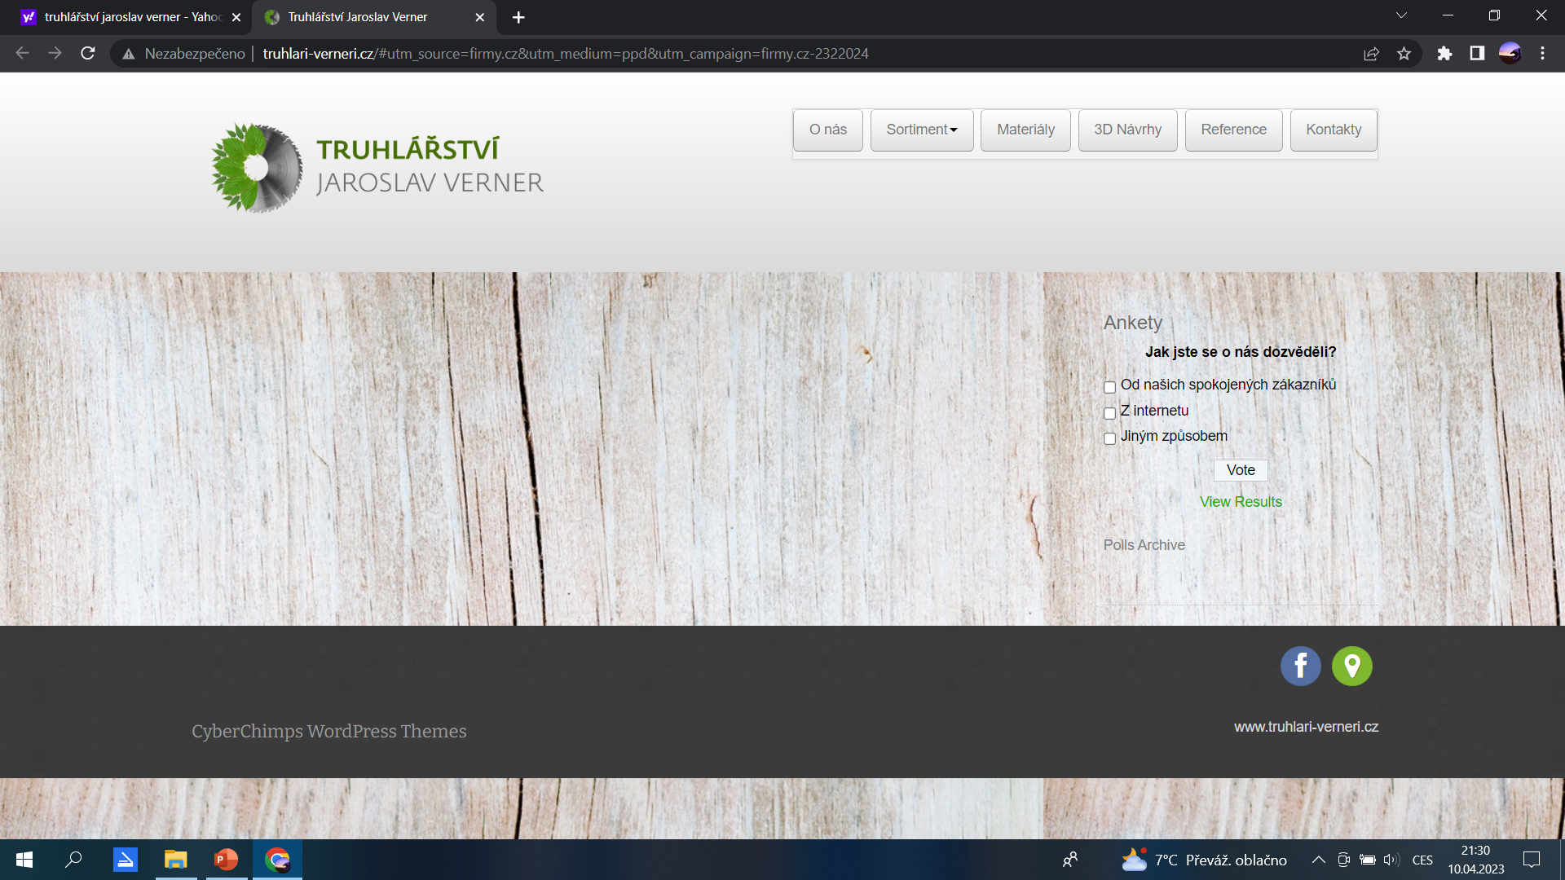
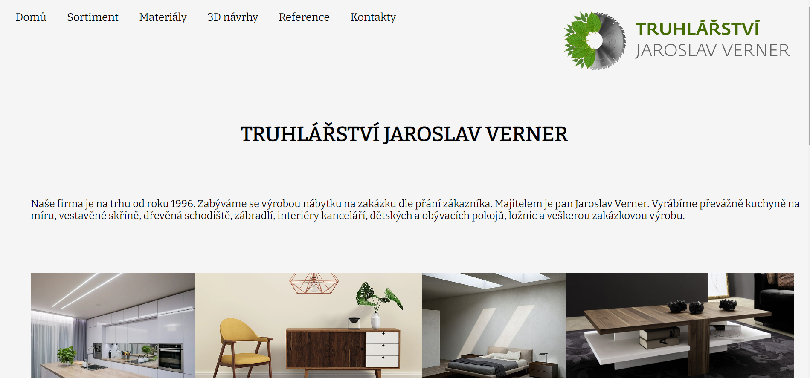
Předtím
Teď

Slide 3
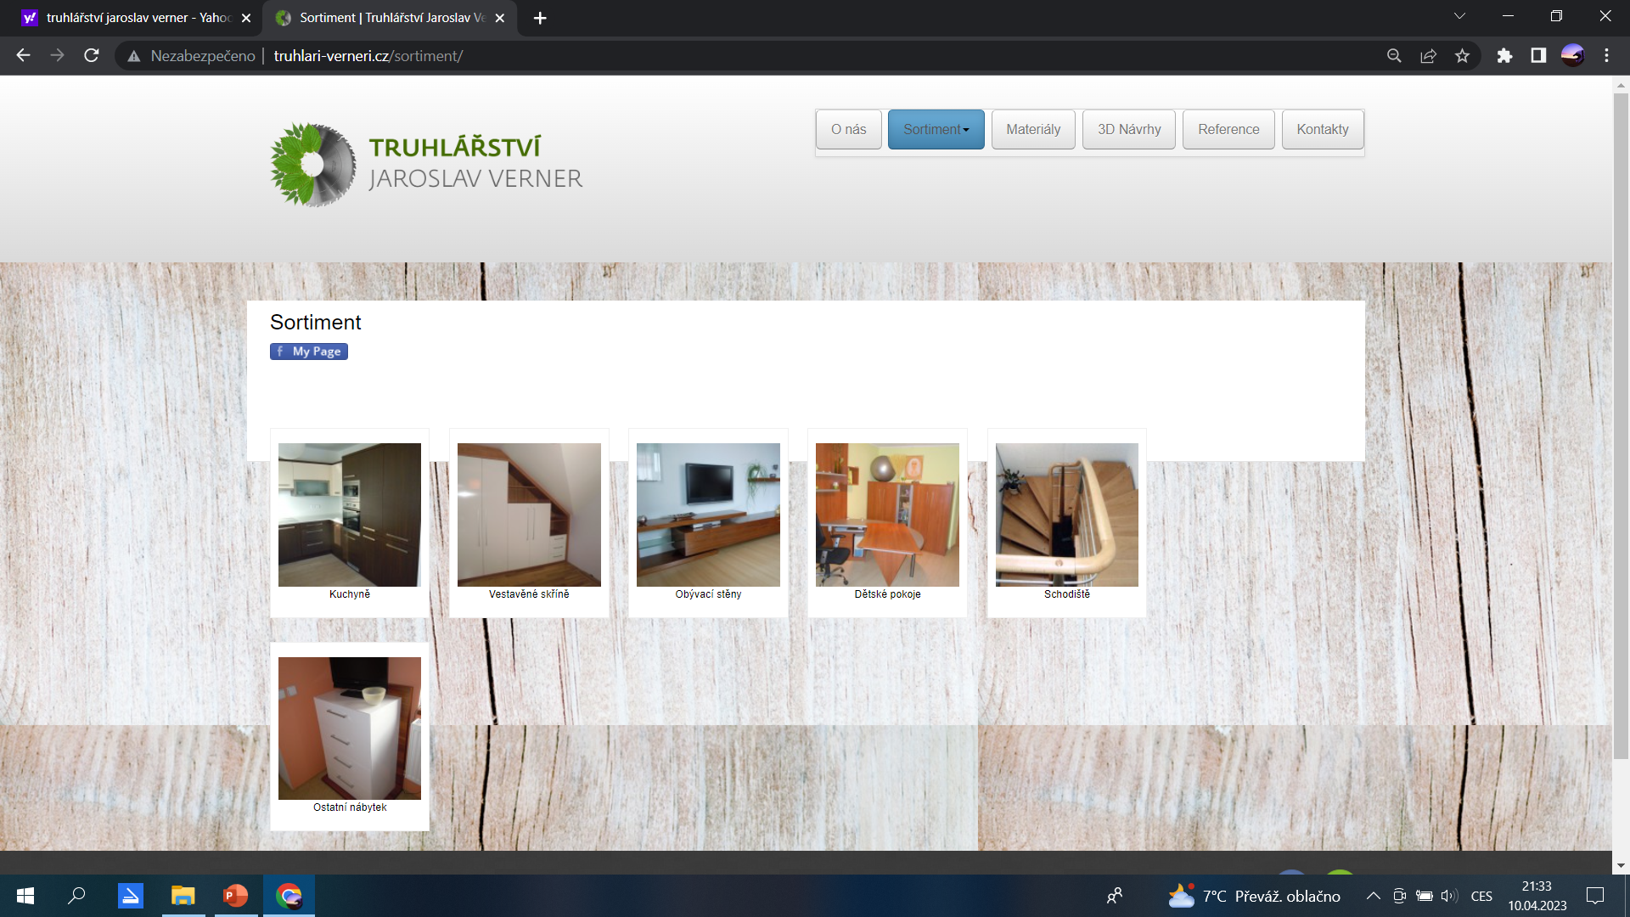
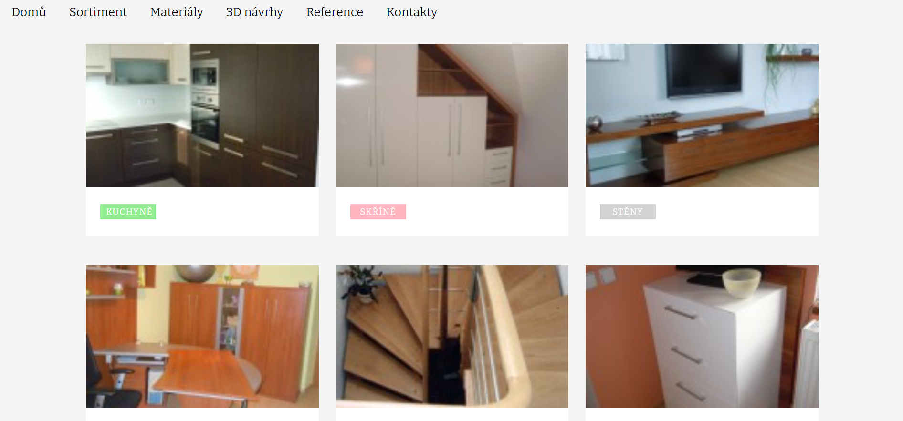
Předtím
Teď

Slide 4
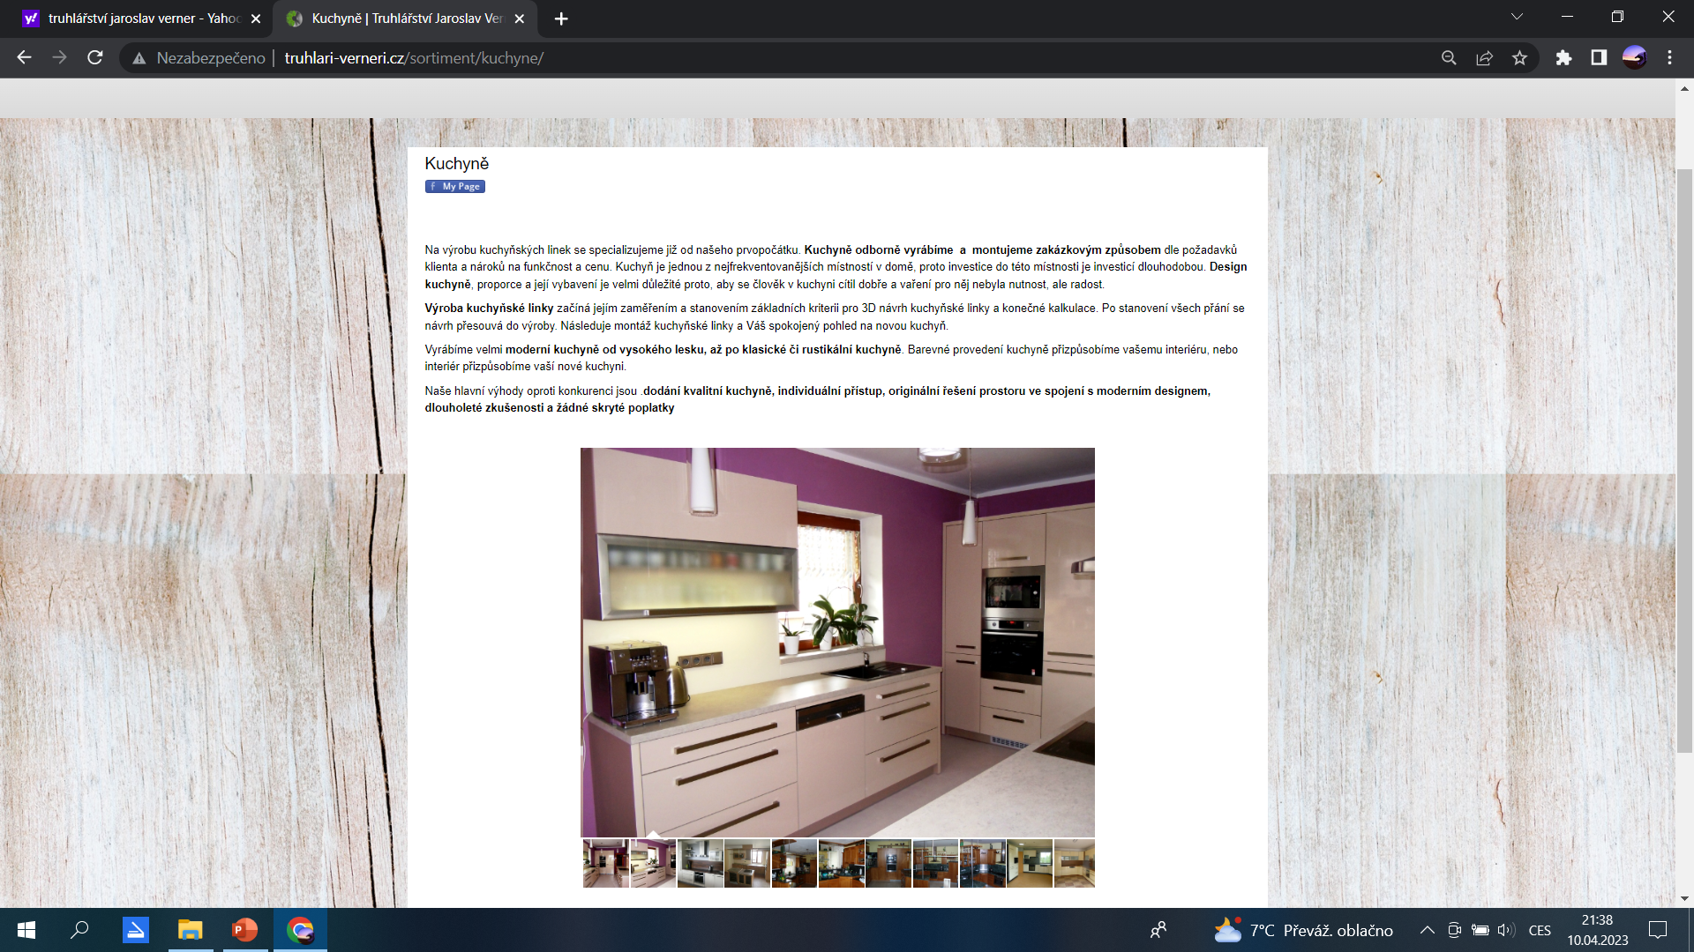
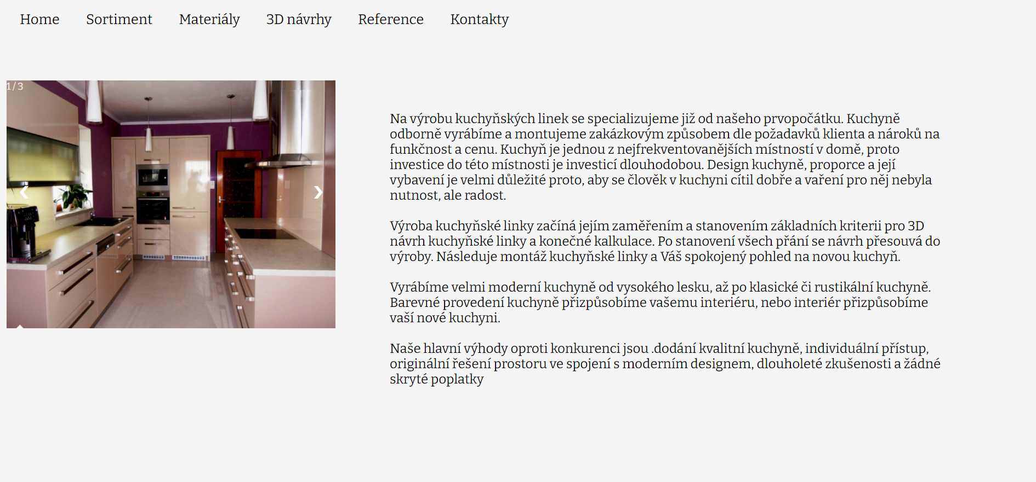
Předtím
Teď

